Slide 1
Лекарственные препараты. Лечение тениоза и тениаринхоза. Лечение описторхоза
Выполнила студентка 313 группы педиатрического факультета
Расенко Анжелика

Slide 2
Классификация антигельминтных средств по спектру действия:
1. Средства, применяемые для лечения кишечных глистных инвазий:
а. Препараты для лечения нематодозов: албендазол, левамизол, мебендазол, пиран­тел, карбендацим, пиперазина адипинат, пирвиния памоат.
б. Средства для лечения цестодозов: празиквантель, фенасал, аминоакрихин
2. Препараты, применяемые для лечения внекишечных глистных инвазий.
а. Средство для лечения нематодозов: дитразина цитрат.
б. Препараты для лечения трематодозов: празиквантель.
Источник: dendrit.ru

Slide 3
Классификация противогельминтных средств по механизму действия:
1. Средства, нарушающие функцию нервно-мышечной системы червей (албендазол, пиперазин, празиквантель, пирантел).
2. Препараты, блокирующие энергетические процессы у гельминтов (албендазол, ме-бендазол, пирвиний, левамизол (см. иммуномодуляторы), аминоакрихин, нафтамон).
3. Средства, разрушающие покровы червей (фенасал, празиквантель).
Источник: dendrit.ru

Slide 4
Классификация
Кишечные гельминтозы. Цестодозы.
Тениоз ( вооруженный цепень – Taenia solium)
Свиной цепень
Тениаринхоз ( невообуженный цепень – Taenia saginata) Бычий цепень
Внекишечные гельминтозы. Трематодозы.
Описторхоз ( Clonorchis sinensis )
Уч. Харкевич. Фармакология ( стр 664,667)

Slide 5
Тениоз .Свиной цепень
Локализация в организме: Тонкий кишечник (в ленточной стадии), мышцы, головной мозг, глаза (в стадии финны).
Способы заражения: Алиментарный. Заражение
человека происходит при употреблении в пищу сырой или недостаточно термически обработанной свинины.
Клиника: тошнота, рвота, поносы, отсутствие аппетита.
Основы медицинской паразитологии (стр.158,161)

Slide 6
Жизненный цикл: В кишечнике больного присутствует ленточная форма паразита вместе с калом яйца гельминта выходят наружу яйца вместе с едой попадают в кишечник свиньи из яйца выходит личинка и прободает стенку кишечника, попадая в кровеносную систему с током крови заносится в различные органы, в особенности в скелетную мускулатуру превращается в финну употребление плохо обработанного свиного мяса человеком попадание финн в кишечник человека, созревание до ленточной формы ( паразитирование )
Основы медицинской паразитологии (стр.159)
Уч. Чебышев. Биология для мед.вузов (стр.386)

Slide 7
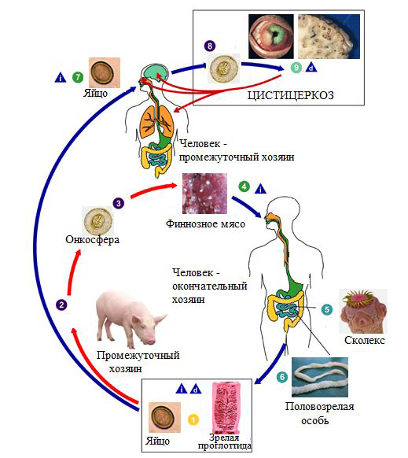
Основы медицинской паразитологии (стр.160)

Slide 8
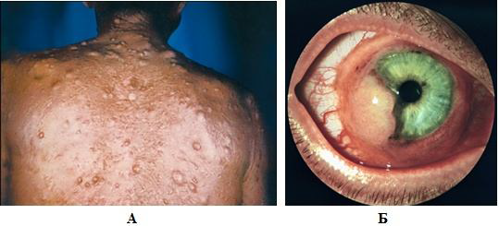
Тяжелое осложнение: развитие паразита в организме человека идет по пути развития его в промежуточном хозяине ( свинье ). Финны с током крови распространяются в организме и поражают головной мозг, глаза, подкожную клетчатку.
А – поражение подкожной клетчатки, Б – поражение глаз
Основы медицинской паразитологии (стр.162)

Slide 9
Лечение
Препарат | Альбендазол таблетки по 200 мг | Празиквантел таблетки по 0,15, 0,5, 0,6 г | Никлозамид (фенасал) таблетки по 0,25 г
Эффективность | Эффективность лечения 98% | (В течение 6 месяцеев лечения выздоравливает 70- 90% | Эф- фективность лечения не превышает 70%, а порой достига- ет всего 45%
Источники: 1 , 2 , 3

Slide 10
Альбендазол РЛС
Классификация: Противоглистные. Средства, применяемые при лечении кишечных гельминтозов
Фармакологическое действие - противопаразитарное, антигельминтное.
Фармакокинетика: Избирательно ингибирует полимеризацию бета-тубулина, нарушя активность цитоплазматической микротубулярной системы клеток кишечного канала гельминтов; изменяет течение биохимических процессов (подавляет утилизацию глюкозы), блокирует передвижение секреторных гранул и других органелл в мышечных клетках круглых червей, обусловливая их гибель.

Slide 11
Фармакокинетика:
Плохо абсорбируется в ЖКТ
в печени в первичный метаболит — албендазола сульфоксид, обладающий антигельминтной активностью
Биодоступность при пероральном введении низкая
Прием жирной пищи повышает всасывание и C_{max} (в 5 раз)
C_{max} через 2–5 ч
связь с белками плазмы крови 70%
Т_{1/2} албендазола сульфоксида — 8–12 ч.
Выводится в виде различных метаболитов с мочой

Slide 12
Противопоказания:
Гиперчувствительность , беременность, грудное вскармливание, детский возраст до 6 лет.
Побочные действия:
Со стороны нервной системы и органов чувств: головная боль, головокружение.
Со стороны органов ЖКТ: боль в области живота, тошнота, рвота, повышение активности АЛТ, АСТ, ЩФ.
Аллергические реакции: кожная сыпь, зуд.

Slide 13
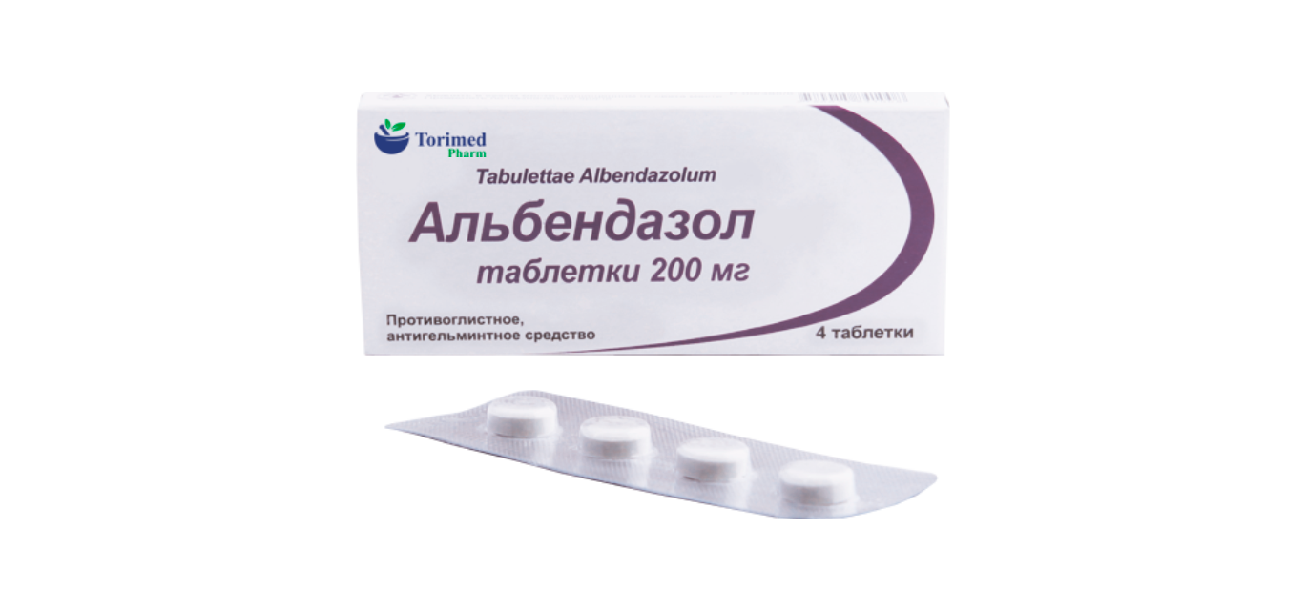
Rp.:Tab. Albendazoli 0,2 №10
D.S. По 2 таблетки один раз в день, в течение трёх дней, , чеpез 3 недели пpием препарата повторить.
Источник рецепта

Slide 14
Празиквантел РЛС
Классификация: Противоглистные. Средства, применяемые при лечении кишечных гельминтозов
Фармакологическое действие - антигельминтное.
Фармакодинамика: Повышает проницаемость мембран клеток гельминтов для ионов кальция, вызывая генерализованное сокращение мускулатуры паразита, переходящее в стойкий паралич, ведущий к гибели гельминта.
Фармакокинетика:
быстро и полно всасывается из ЖКТ
C_{max} через 1–3 ч
Связь с белками плазмы крови 80%
Подвергается биотрансформации в печени
T_{1/2} — 0,8–1,5 ч (празиквантел) и 4–6 ч (метаболиты)
Выводится почками (80% — в виде метаболитов)

Slide 15
Противопоказания: Гиперчувствительность, цистицеркоз глаз.
Побочные эффекты: Тошнота, рвота, боль в животе, диарея с примесью крови, головокружение, головная боль, сонливость, заторможенность, дезориентация, повышенная потливость, лихорадка, аллергические реакции.

Slide 16
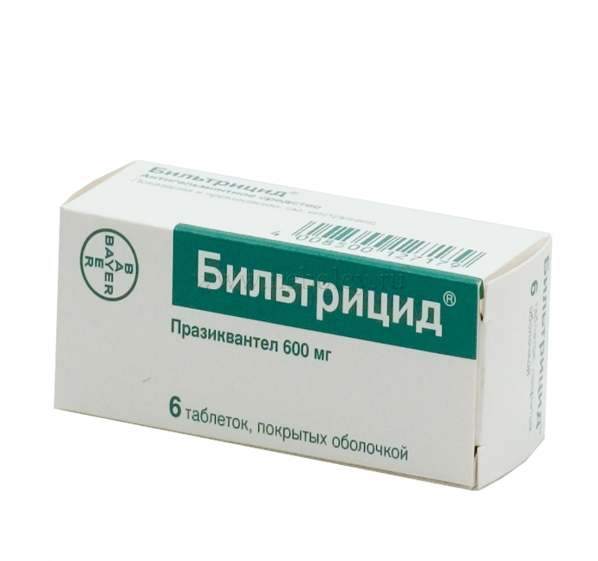
Rp.: Tab. "Praziquantel" 0,6 № 10
D.S: принимать внутрь по 50 мг/кг массы тела в сутки в 3 приема в течение 14 дней
Источник рецепта

Slide 17
Никлозамид РЛС
Классификация: Противоглистные. Средства, применяемые при лечении кишечных гельминтозов
Фармакологическое действие - антигельминтное.
Вызывает паралич ленточных гельминтов, также снижает их устойчивость к протеолитическим ферментам ЖКТ.
Фармакодинамика: Вызывает паралич ленточных гельминтов, также снижает их устойчивость к протеолитическим ферментам ЖКТ.
Противопоказания: Гиперчувствительность.
Побочные эффекты: Тошнота, аллергические реакции, обострение нейродермита.

Slide 18
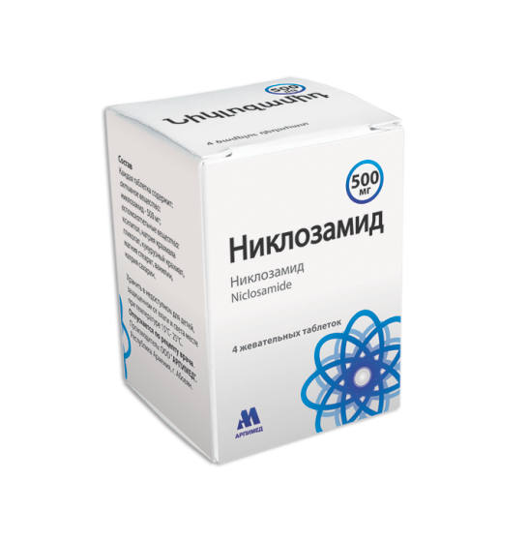
Rp.: Tab. Niclosamidi 0,5 №20 D.S. доза 2,5 г перед сном. За 10–15 мин до приема препарата рекомендуется выпить до 2 г пищевой соды. Утром натощак (за 2–3 ч до еды) выпивают еще 1 г препарата. Через 5 ч после приема никлозамида необходимо выпить слабительное.
Источник рецепта

Slide 19
Тениаринхоз. Бычий цепень
Локализация в организме. Половозрелая форма обитает в тонком кишечнике человека.
Способы заражения: Алиментарный. При употреблении сырой или недостаточно термически обработанной говядины.
Клиника: Инвазия, вызванная бычьим цепнем, тениаринхоз, менее опасна, чем тениоз, так как не дает осложнений в виде цистиеркоза. Присутствие ленточной формы в кишечнике человека вызывает симптомы, сходные с описанными при тениозе.
Основы медицинской паразитологии (стр.163,164)

Slide 20
Жизненный цикл: От тела червя, обитающего в тонкой кишке отделяются задние членики и выбрасываются вместе с фекалиями яйца червя попадают в пищеварительный тракт коровы оболочка онкосферы переваривается и онкосфера внедряется в стенку кишечника проникает в лимфатические и кровеносные сосуды хозяина мигрирует с током крови, оседая в мышцах здесь онкосфера превращается в финку употребление плохо обработанного мяса коровы попадание финны в кишечник человека прикрепление к стенке и рост гельминта

Slide 21
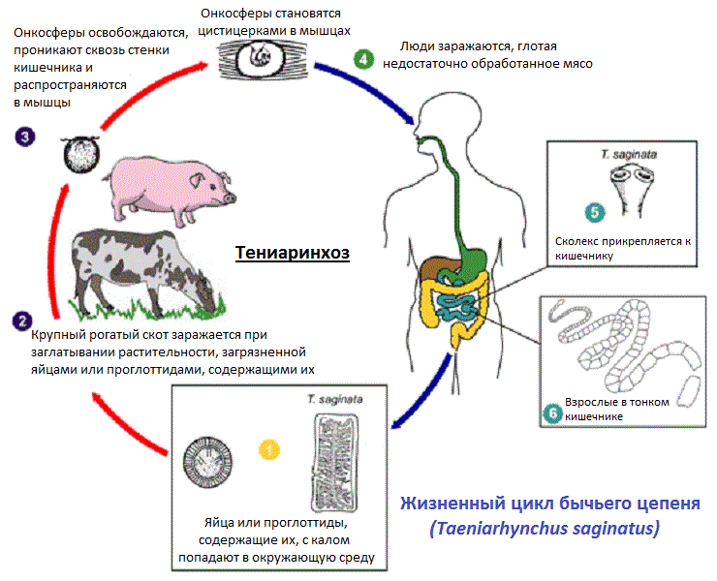
Основы медицинской паразитологии (стр.165)

Slide 22
Лечение
Препарат | Празиквантел таблетки по 0,15, 0,5, 0,6 г | Никлозамид таблетки по 0,25 г | Аминоакрихин таблетки по 0,1 г Препарат резерва
Эффективность | Эффективность лечения составляет 95% | Эффективность лечения не превышает 70%, а порой достигает всего 45%. | Ниже чем у феносала (никлозамид)
Источники: 1 , 2 , 3

Slide 23
Rp.: Tab. "Praziquantel" 0,6 № 10
D.S: внутрь дозу 20–25 мг на 1 кг массы тела в сутки однократно
Источник рецепта
См слайд 11

Slide 24
Rp.: Tab. Niclosamidi 0,5 №20 D.S. доза 2,5 г перед сном. За 10–15 мин до приема препарата рекомендуется выпить до 2 г пищевой соды. Утром натощак (за 2–3 ч до еды) выпивают еще 1 г препарата. Через 5 ч после прие-
ма никлозамида необходимо выпить слабительное.
Источник рецепта
См слайд 13

Slide 25
Описторхоз
Локализация в организме: Печень, желчный пузырь, поджелу-
дочная железа.
Способы заражения: Алиментарный. При употреблении в пищу
сырой (недостаточно термически обработанной, вяленой) рыбы,
содержащей жизнеспособных метацеркариев.
Клиника: Описторхисы препятствуют оттоку желчи,
провоцируют кистообразование и новообразования в печени. Острая форма описторхоза длится от 1 до 2 месяцев и проявляется жаром, крапивницей, мышечной и суставной болью, лихорадкой, увеличением печени, справа под ребрами, тошнотой со рвотой, изжогой, поносом, метеоризмом, ухудшением аппетита.
Основы медицинской паразитологии (стр.129,131)

Slide 26
Жизненный цикл: Отложенные яйца выводятся из
печени с желчью, поступают в кишечник хозяина и вместе с фекалиями выбрасываются наружу яйца попадают в пресноводный водоем, в воде под скорлупой яйца развивается ресничная личинка – мирацидий яйца будут проглочены моллюском( битинией) мирацидий проникает в ткани битинии, развиваются редии Редии развиваются и растут в моллюске взрослые редии дают третье поколение –церкарии, которые выходят из тела моллюска и некоторое время свободно плавают в воде встречаясь с рыбами, они активно внедряются в их тело и проникают в мускулатуру здесь они оседают, формируя две оболочки употребление плохо обработанной рыбы заражение человека
Основы медицинской паразитологии (стр.130,131)

Slide 27
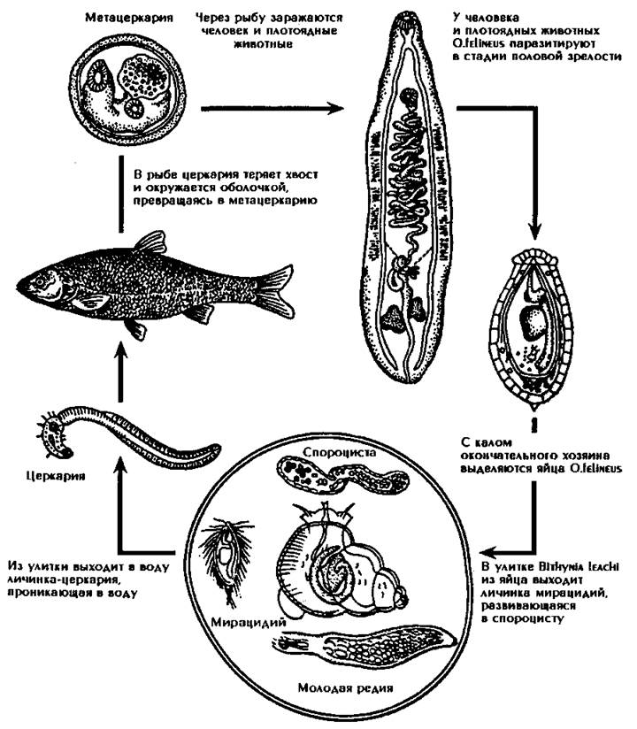
Уч. Чебышев. Биология для мед.вузов (стр.372)

Slide 28
Лечение
Препарат | Схема лечения | Эффективность | Примечание
Празиквантел Препарат выбора! | 40–75 мг/кг в 3 приема с интервалом 6 часов | 60–95% | С 4-х лет
Альбендазол | 10мг/кг/сутки в течение 7 дней | 40–63% | С 2-х лет
Альбендазол | 400 мг 1 раз в сутки 3 дня | Не более 40% | С 2-х лет
Роль паразитарных инвазий в генезе воспалительных заболеваний
билиарного тракта у детей 2019г.

Slide 29
Rp.: Tab. "Praziquantel" 0,6 № 10
D.S: принимать 40–75 мг/кг в 3 приема с интервалом
6 часов в течение 14 дней
Источник рецепта
См слайд 11

Slide 30
Rp.:Tab. Albendazoli 0,2 №10
D.S. Внутрь по 2 таблетки ( 400 мг ) один раз в день, в течение трёх дней
Источник рецепта
См слайд 8

Slide 31
Спасибо за внимание!

